Slide 1
1 일차
Layer1
node
➔ input_dim = 1
Layer2
➔ model.add(Dense(5))
node
Layer3
node
➔ model.add(Dense(3))
Layer4
node
➔ model.add(Dense(1))
➔ output

Slide 2
2 일차
node
+
b
param = (1(w)+1(b))*output(5) ➔ 10
+
b
param = (5(w)+1(b))*output(3) ➔ 18
node
+
b
param = (3(w)+1(b))*output(1) ➔ 4
node
node

Slide 3
5 일차
model1
model2
앙상블(emsemble)
#병합시킬 레이어들의 마지막 output부분을 concatenante()함수 안에 명시
#2개 이상의 input, output일 때 항상 list사용
concatenate
output1
output2

Slide 4
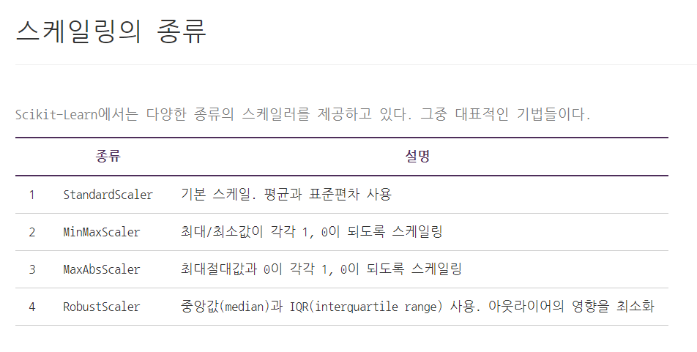
8일차
: 데이터전처리 방법

Slide 5
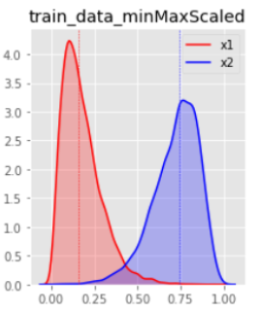
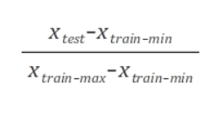
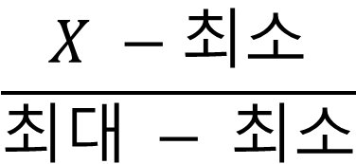
데이터전처리 방법 : MinMaxScaler
효과 : 머신 속도의 증가, 약간의 과적합 방지
: 값의 격차가 클 때 사용
ex)
x = array([[1,2,3], [2,3,4], [3,4,5], [4,5,6], [5,6,7],
[6,7,8], [7,8,9], [8,9,10], [9,10,11], [10,11,12],
[20000,30000,40000], [30000,40000,50000], [40000,50000,60000]])
모든 특성이 정확하게 0과 1 사이에 위치하도록 한다
2차원 데이터 셋의 경우에는 x 축의 0과 1 , y축 0과 1
$$\frac{X −최소}{최대 − 최소}$$
0
1
8일차

Slide 6
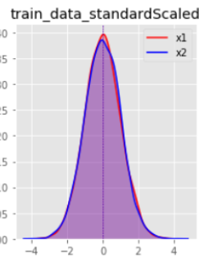
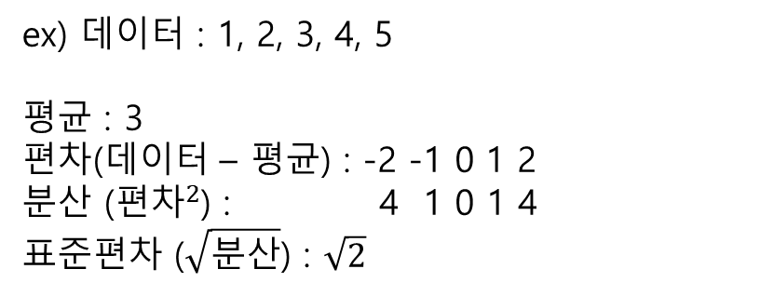

데이터전처리 방법 : StandardScaler
: 값이 한 쪽에 쏠려있다면 StandardScaled 사용
$$\frac{X−평균}{표준편차}$$
ex) 데이터 : 1, 2, 3, 4, 5
평균 : 3
편차(데이터 – 평균) : -2 -1 0 1 2
분산 (${편차}^{2}$) : 4 1 0 1 4
표준편차 ($\sqrt{분산}$) : $\sqrt{2}$
8일차

Slide 7

과적합 해결방법
dropout >
model.add(Dropout(0.2))
#0.2 1000개의 노드 중 20%를 안쓰겠다.
효과: 과적합 회피
model.fit : earlystopping
model-layer단계 : dropout, BatchNormalization
data : scaler
데이터
layer
정규화 : MinMaxScaler (0~1)
표준화 : StandardScaler ( )
일반화 : Normalization (가중치의 일반화(가중치를 가운데로 모아줌))

Slide 8
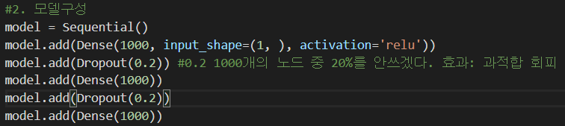
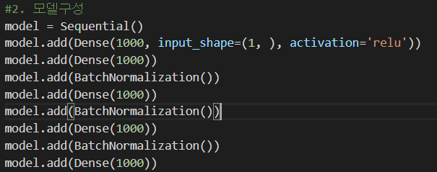
과적합 해결방법(2)
model-layer단계 : dropout, BatchNormalization
Dropout
BatchNormalization :
가중치의 일반화, 가중치를 가운데로 모아줌

Slide 9
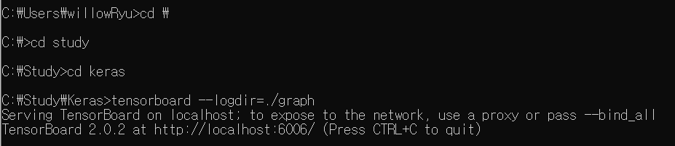
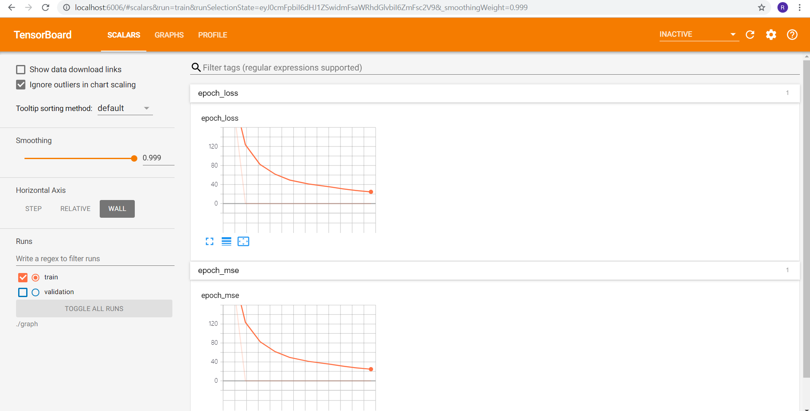
<TensorBoard 사이트 경로 >

Slide 10
yolo

